Slide 1

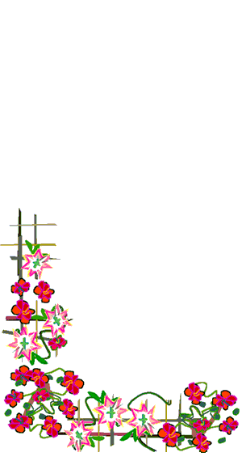
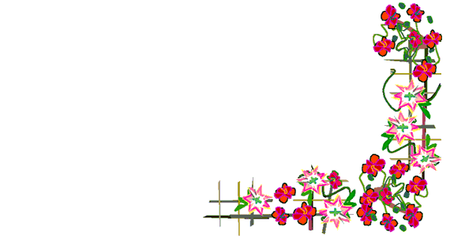
Trường Tiểu học Ái Mộ B
MÔN: TOÁN - LỚP 3
TUẦN 30 – LUYỆN TẬP (156)

Slide 3
1
Viết (theo mẫu):
63548 + 19256 | 52379 + 38421 | 29107 + 34693 | 93959 + 6041
b) 23154 + 31028 17209 | 46215 + 4072 19360 | 53028 + 18436 9127 | 21357 + 4208 919
82804
71391

Slide 4
1
Viết (theo mẫu):
63548 + 19256 | 52379 + 38421 | 29107 + 34693 | 93959 + 6041
b) 23154 + 31028 17209 | 46215 + 4072 19360 | 53028 + 18436 9127 | 21357 + 4208 919
82804
90800
63800
100000
71391
69647
80591
26484

Slide 6
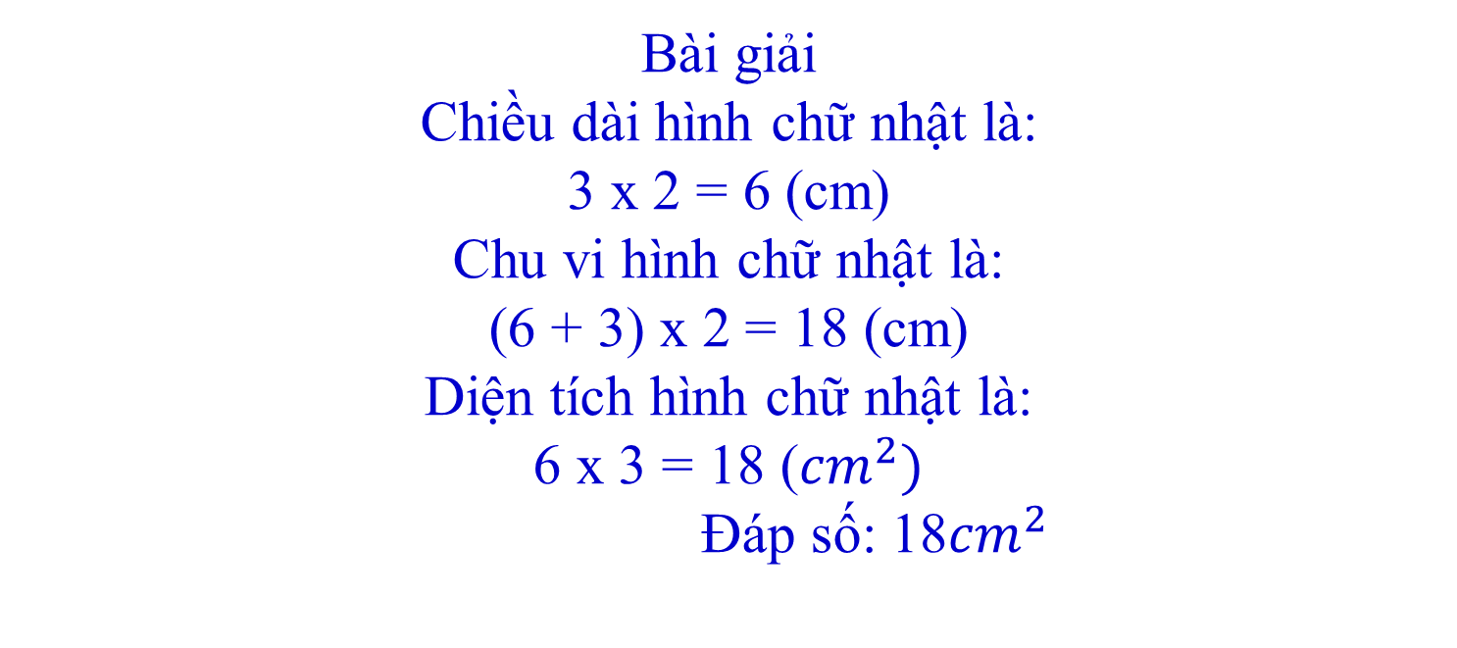
2
Hình chữ nhật ABCD có chiều rộng bằng 3cm, chiều dài gấp đôi chiều rộng. Tính chu vi và diện tích của hình chữ nhật đó.
A
B
D
C
Bài giải
Chiều dài hình chữ nhật là:
3 x 2 = 6 (cm)
Chu vi hình chữ nhật là:
(6 + 3) x 2 = 18 (cm)
Diện tích hình chữ nhật là:
6 x 3 = 18 (${cm}^{2})$
Đáp số: 18${cm}^{2}$

Slide 8
3
Nêu bài toán rồi giải bài toán theo tóm tắt sau:
Con:
Mẹ:
17kg
?kg
Bài toán: Con cân nặng 17kg. Mẹ cân nặng gấp 3 lần con. Hỏi cả hai mẹ con cân nặng bao nhiêu ki – lô – gam?
Bài giải
Mẹ cân nặng số ki – lô – gam là:
17 x 3 = 51 (kg)
Cả hai mẹ con cân nặng số ki – lô – gam là:
17 + 51 = 68 (kg)
Đáp số: 68kg.

